Slide 1


Giáo án điện tử
MÔN: TIN HỌC LỚP 4

Slide 2



KHỞI ĐỘNG ĐẦU GIỪ
TRÒ CHƠI : AI NHANH AI ĐÚNG
Câu hỏi:
1
2
3

Slide 3


Để chọn toàn bộ bài vẽ em nhấn tổ hợp phím:
A. Ctrl + S
B. Ctrl + A
C. Ctrl + N
D. Ctrl + C
Đáp án: B
4
2
8
1
5
3
6
7
10
Hết giờ
9

Slide 4
Để sao chép vùng được chọn em nhấn tổ hợp phím:
A. Ctrl + S
B. Ctrl + A
C. Ctrl + N
D. Ctrl + C
Đáp án: D
4
2
8
1
5
3
6
7
10
Hết giờ
9

Slide 5
Để lưu bài vẽ em nhấn tổ hợp phím:
A. Ctrl + S
B. Ctrl + A
C. Ctrl + N
D. Ctrl + C
Đáp án: A
4
2
8
1
5
3
6
7
10
Hết giờ
9

Slide 6
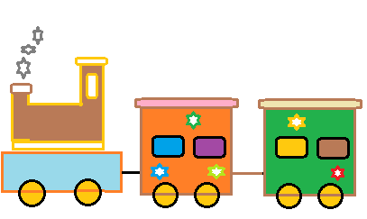
Em có nhận xét gì về hình vẽ này?

Slide 7
Tin học
Tiết 20: Tìm hiểu thẻ View, thay đổi kích thước trang vẽ (tiết 2)
B. HOẠT ĐỘNG THỰC HÀNH
Thực hành theo yêu cầu trong sách rồi báo cáo kết quả

Slide 8
C. HOẠT ĐỘNG ỨNG DỤNG, MỞ RỘNG
Thực hành theo yêu cầu trong sách rồi báo cáo kết quả

Slide 9
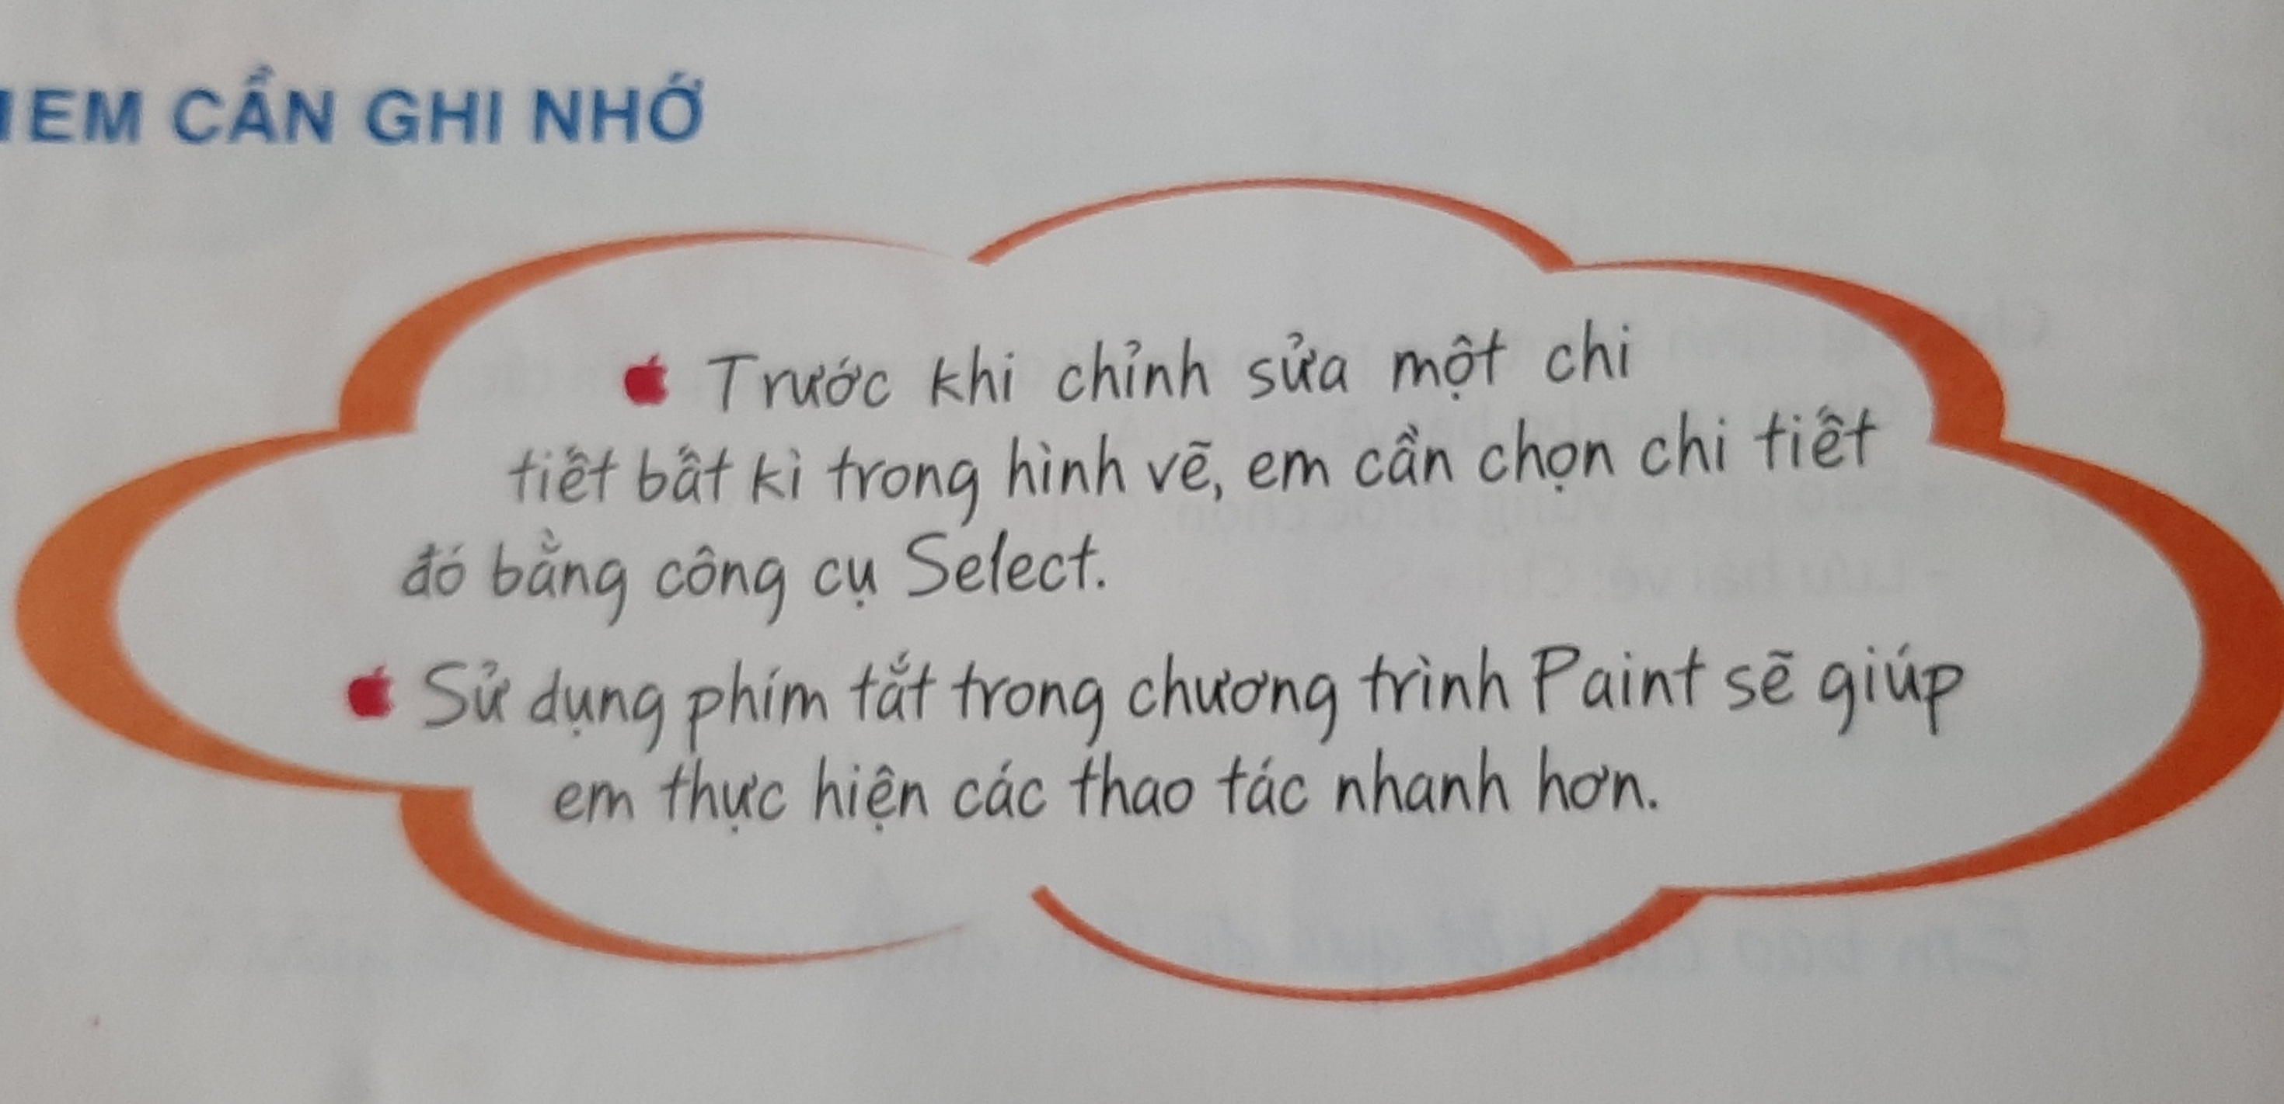

Slide 10
Củng cố - dặn dò - Về nhà thực hành vẽ một bó hoa rồi thay đổi kích thước tranh vẽ.

Slide 11

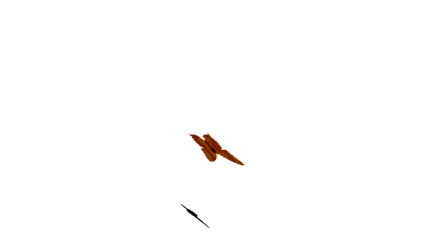







Kết thúc bài học

